Slide 1


Portofel european de identitate digitală

Slide 2
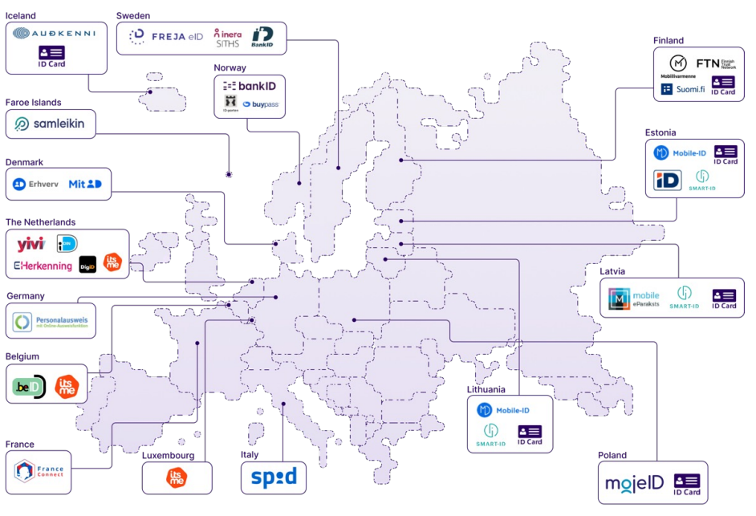

Identități electronice europene
Identitățile electronice au apărut de la începutul anilor 2000.
Au fost și sunt folosite pentru autentificare, înrolare și semnarea de documente.
EIDAS (Electronic, Identification, Authentication and Trust Services) (2014) a dat primul impuls nou.
La ora actuală sunt mai multe țări care au deja portofele de identitate digitală sau sunt în curs de dezvoltare și testare.

Slide 3
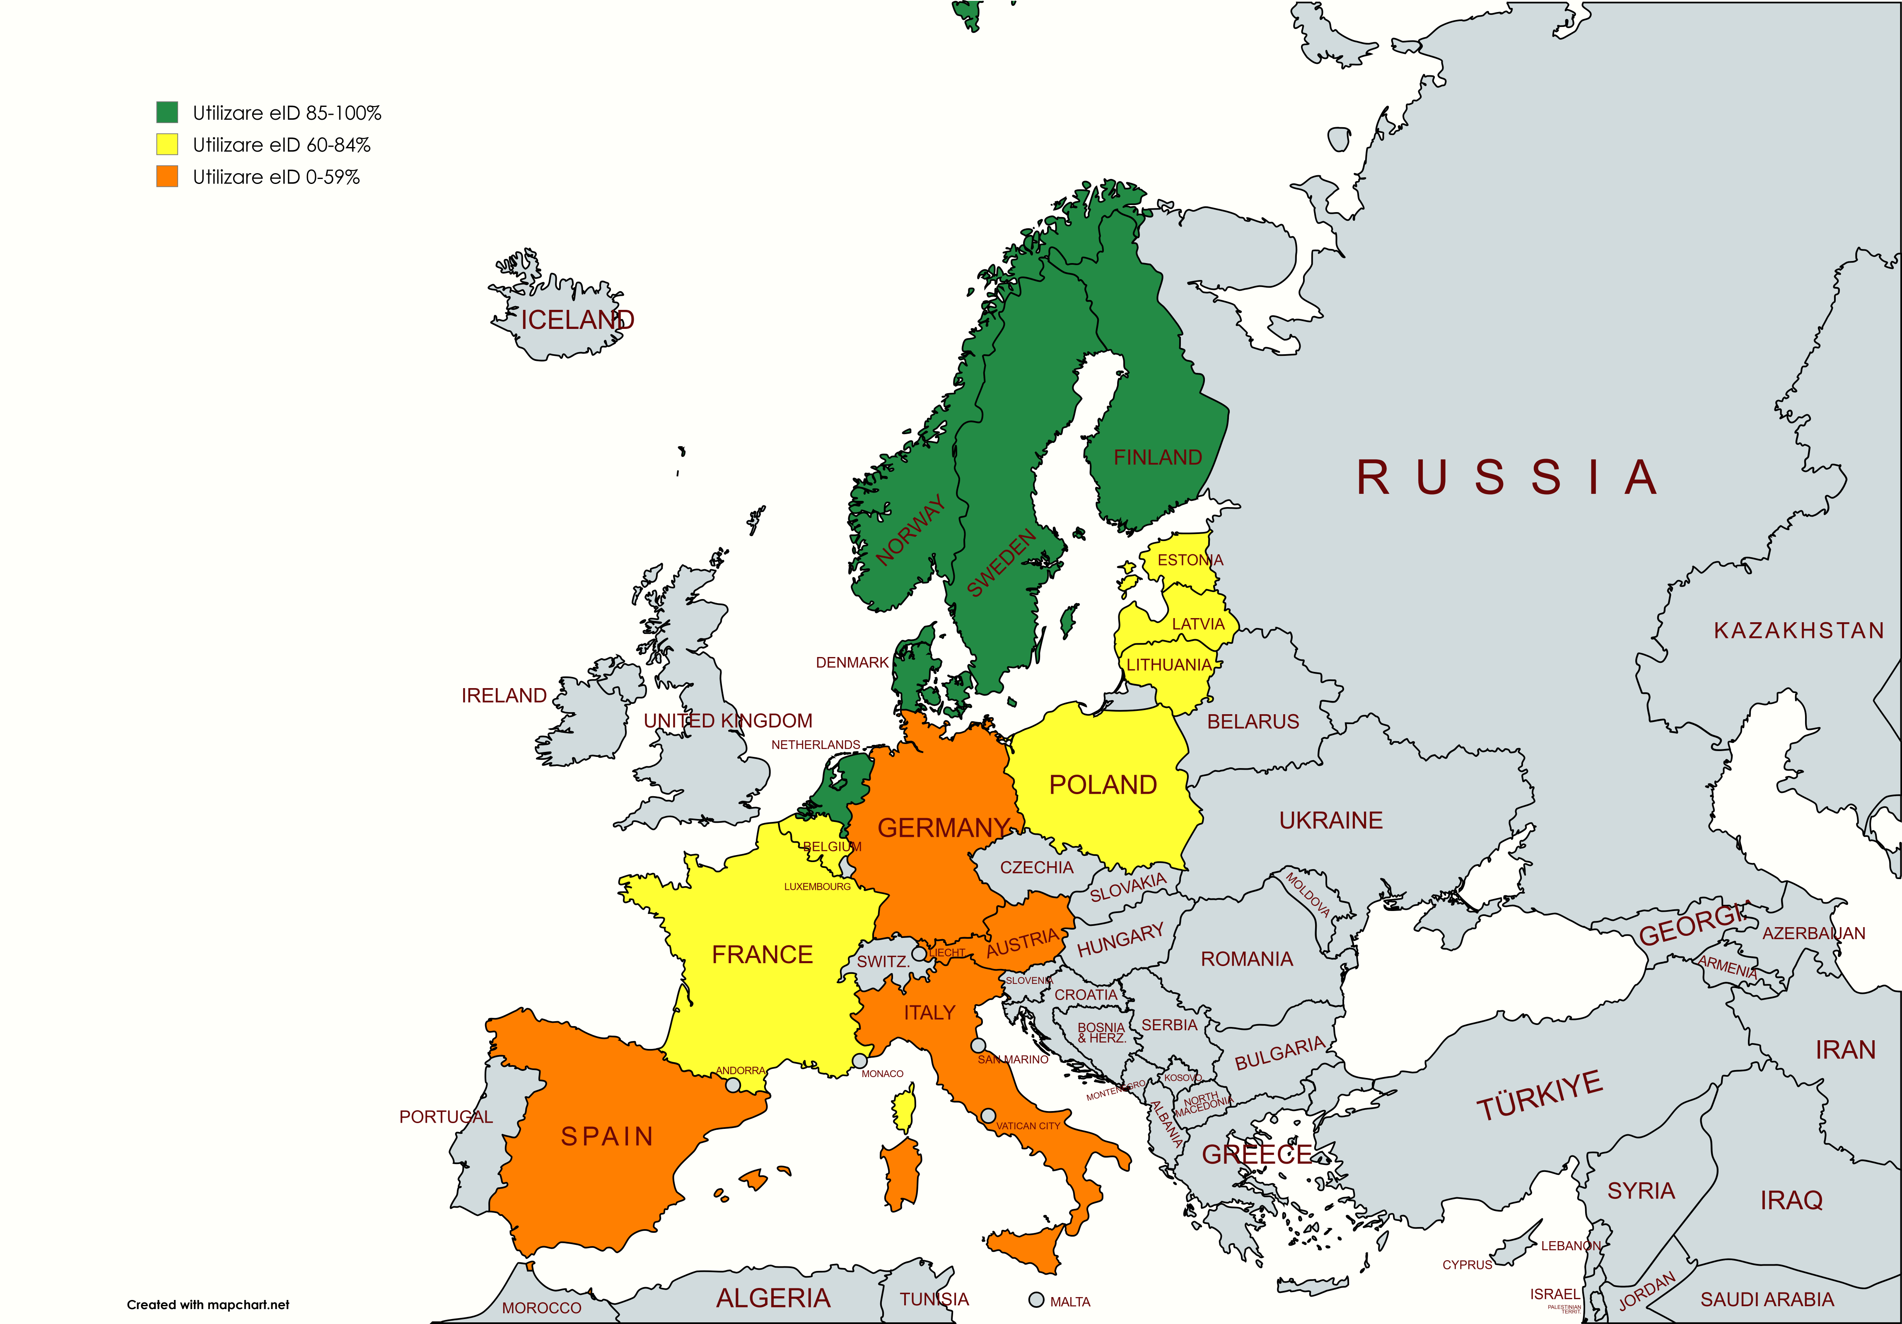
Rată ridicată de utilizare a e-ID (85-100%)
• Finlanda (98%) • Norvegia (97%)
• Țările de Jos (94%) • Danemarca (90%)
• Suedia (90%)
Rată medie de utilizare a e-ID (60-84%)
• Estonia (84%) • Franța (79%)
• Belgia (77%) • Letonia (70%)
• Polonia (67%) • Lituania (60%)
Rată scăzută de utilizare a eID (0-59%)
• Italia (56%) • Spania (54%)
• Austria (49%) • Germania (22%)
Adoptarea e-ID în Europa

Slide 4


Dar portofelul românesc de identitate digitală, încotro merge?

Slide 5


Beneficiile portofelului european de identitate digitală
Statele membre UE sunt nevoite să emită un portofel și o identitate digitală pentru toți cetățenii
Gratuit
Destinat tuturor
Toți rezidenții (E)UE vor avea (gratuit)
acces la un eID național mobil.
Va fi utilizabil atât cu servicii publice cât și cu furnizori privați.
Universal
Va putea fi utilizat dincolo de frontiere.
Scalabil
Extensibil cu atribute verificate de la
surse diferite (calificate).
Securizat
Va fi securizat la nivel guvernamental.

Slide 6

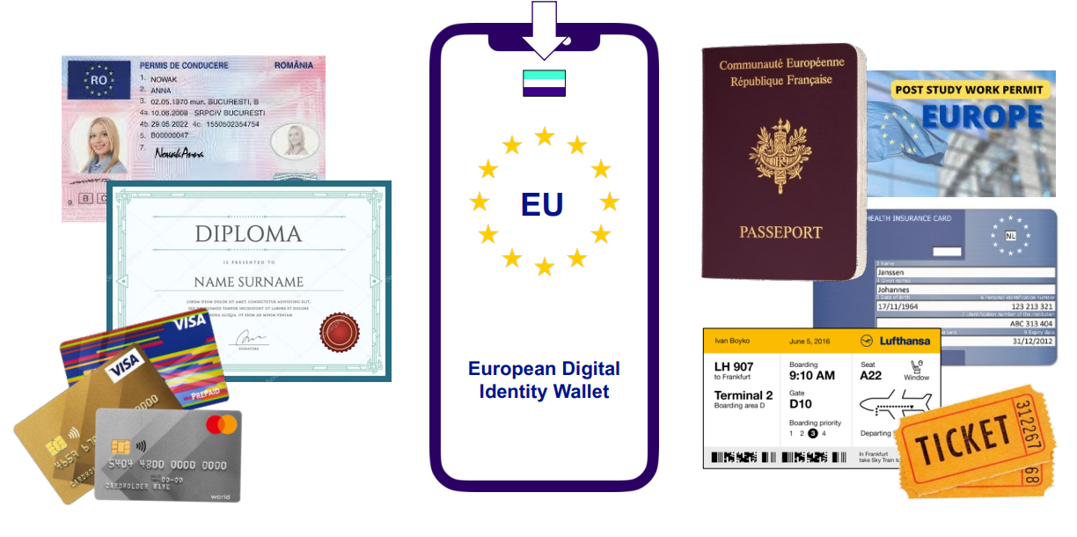

Exemple de documente de identitate de bază ce pot fi digitalizate in e-ID
Cum protejăm
aceste documente?

Slide 7
Se poate!
Primul bilet de feribot
rezervat și plătit cu un EUDI (European Digital Identification wallet).

Slide 8

Primul lot Noiembrie 2024
Al doilea lot Martie 2025
Verificarea atestării electronice de functionalitate
Al treilea lot Mai 2025
Arhivare electronică
Certificare
Protocoale și interfețe
Integritate și funcționalități de bază
Notificări de ecosistem
Date de identificare ale persoanei și atestări electronice de functionalitate
Metode de verificare a incălcări de securitate
Înregistrarea partenerilor de bază
Registre electronice
Managementul de la distanță calificat pentru crearea semnăturii electronice
Validarea electronică avansată a semnături bazate pe certificate/doc. calificate
Potrivirea identității cu platforme transfrontaliere
Lista portofelelor certificate
Acțiuni de reglementare de urmat în faza de proiect pilot
• Au fost publicate deja doua loturi: Noiembrie 2024; Martie 2025 si urmeaza Mai 2025.
• Fiecare lot va include referințe la toate standardele și specificațiile tehnice
publicate și eligibile la momentul publicării.
• Actiunile de punere în aplicare vor fi redeschise și actualizate anual, după caz, în special când noile standarde devin gata de referință.

Slide 9

Unde suntem acum
• Revizuirea eIDAS (Servicii electronice de identificare și autentificare de încredere) a fost scoasă.
• ARF (Cadru arhitectural de referință) 1.6 publicat.
• Primele acte de reglementare adoptate.
• Al doilea lot AI (Acțiuni de reglementare) în recenzie.
• LSP-uri (Proiecte la scară largă) în fază finală

Slide 10

Cronologie
Mai 2024
Iulie 2024
Noi.2024
Martie 2025
Intrarea în vigoare a eIDAS2
S-a deschis un nou apel pentru LSP (Large Scale Pilot)
Primul lot de acțiuni de reglementare
Al doilea lot de acțiuni de reglementare
Mai 2025
2H 2025
Dec. 2026
Dec. 2027
Al treilea lot de acțiuni de reglementare
LSP-urile actuale se închid, noi LSP-uri demarează
Statele membre trebuie să furnizeze cel puțin un portofel EUDI (Europa de Est va primi 1 an în plus)
Industriile reglementate trebuie să accepte portofelele EUDI

Slide 11
Pe ce ne-am concentrat până acum
Plăți
Călătorii
• Controlul guvernamental la frontieră este un ecosistem închis.
• Partajarea datelor fără greșeli de scriere (auto-completare) este primul obiectiv.
• Combinarea verificării identității cu plățile reduce frauda în mod impresionant.
• Răspunderea nu este abordată legislative.
Utilizări guvernamentale
Identitatea
organizațională
• Reglementări și punerea în funcțiune.
• PID (identitate), permis de conducere (mdl) și surse de date guvernamentale.
• B2B este o piață uriașă, cazurile de utilizare implică accesul la date și partajarea datelor.
• Guvernele nu înțeleg/nu au legislatia încă definită pentru identitatea organizațională.

Slide 12


Așteptările sunt înalte!
• Verificați-vă identitatea atunci când deschideți un nou cont bancar complet online folosind doar portofelul digital. Autorizați cu ușurință plăți prin portofel.
• Stocați și partajați cu ușurință toate acreditările dvs. de educație atunci când aplicați la un nou loc de muncă sau universitate.
• Colectați cu ușurință medicamentele prescrise la o farmacie, pentru dumneavoastră sau cei dragi, chiar și atunci când sunteți în altă țară.
• Într-un nou stat membru? Folosiți-vă portofelul pentru a vă verifica cu ușurință identitatea și cumpărați un SIM preplătit nou de la un furnizor local.
• Păstrați-vă vizele, pașapoartele și alte documente de călătorie în portofelul digital. Înregistrați-vă cu ușurință la zboruri și hoteluri.
• Portofelul vă permite să dovediți pentru cine lucrați atunci când finalizați tranzacții într-un context de afaceri.

Slide 13


Adăugăm optimism
Va exista o bază de date cloud pentru partajarea datelor.
Vom avea un Portofel European Digital de identificare, valid în fiecare stat membru al SEE.
Legislația va fi mai agilă.
E-ID-ul va putea fi utilizat și de către sectorul privat.

Slide 14
Portofelul european de identitate digtală este aici !

Slide 15
Acceptare pentru industriile reglementate
Acceptare
Trebuie să acceptați portofelele UE ca opțiune pentru autentificare puternică.
Puteți utiliza în continuare alte mijloace de autentificare (de exemplu, carte de identitate/bulletin de identitate. sau alte mijloace existente) de asemenea.
Reglementată
Este cerut de lege (națională sau UE) să utilizați autentificarea puternică pentru serviciile dvs.
- Regulamentul PSD2 (Directiva UE 2015/2366) Directiva privind serviciile de plată (PSD2) impune Autentificarea Puternică a Clientului (SCA - Strong Customer Authentication) pentru tranzacțiile electronice.
- Regulamentul Delegat (UE) 2018/389) . Specifică cerințele tehnice pentru implementarea SCA. Obligatoriu pentru toate instituțiile financiare și furnizorii de servicii de plată.
- Regulamentul General privind Protecția Datelor (GDPR - Regulamentul UE 2016/679)
- Legea națională privind serviciile de plată (România - Legea nr. 209/2019)

Slide 16

Pregătirea strategiei din timp !
• Dacă vreți să fi-ți conformi;
• Dacă doriți să utilizați portofelele UE ca un
mijloc (suplimentar) de autentificare;
•Autoritățile vor putea accesa/verifica ușor datele;
• Dacă le cereți clienților să partajeze documente sau trimiteți informații (prin intermediul unui portal sau e-mail);
• Dacă lucrați cu formulare online.

Slide 17
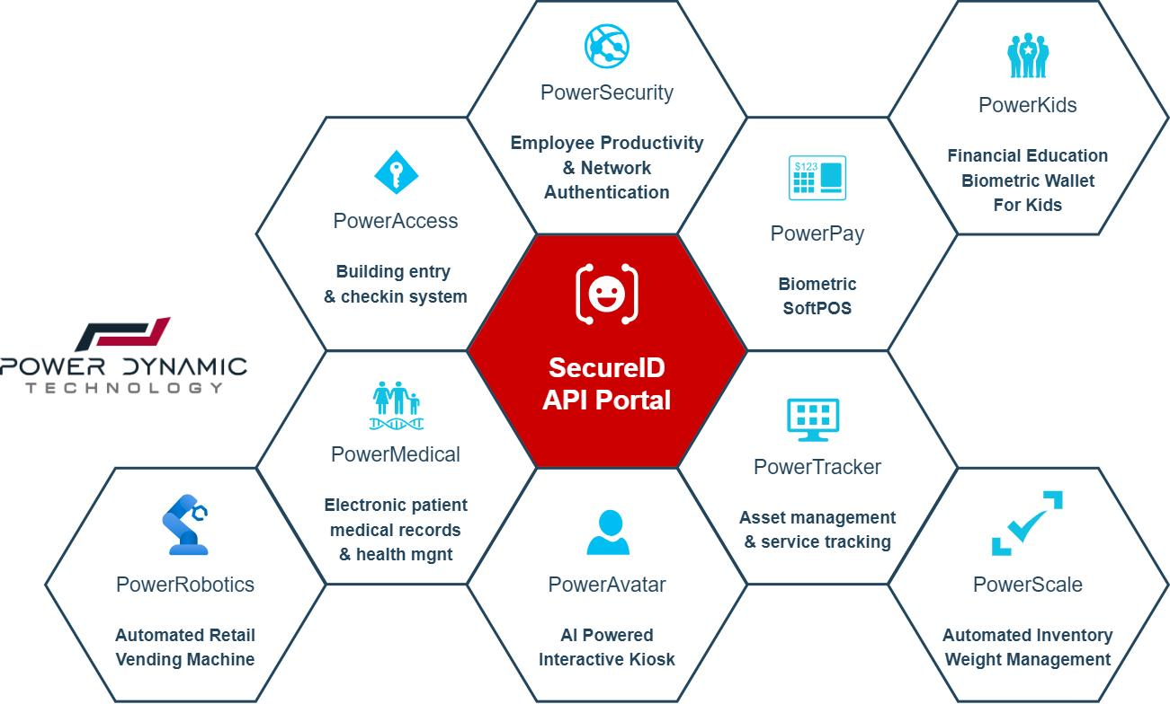

Slide 18

Mulțumim!
Aveți întrebări?
office@powerdynamic.ro
+40 31 630 5018
www.power-dynamic.ro

